Slide 1



О Методике оценки эффективности и результативности профессиональной служебной деятельности государственных гражданских служащих, реализующих контрольные (надзорные) функции
Москва
3 марта 2016 г.
Заместитель начальника отдела политики в сфере государственной службы и методологии развития муниципальной службы
Департамента государственной политики в сфере государственной и муниципальной службы, противодействия коррупции
Г.Ю. Ядройцева

Slide 2

Цели
Повышение эффективности государственного контроля (надзора)
Эффективное управление кадровым составом на основе объективных решений
Обеспечение принципа единства правовых и организационных основ оценки результатов деятельности гражданских служащих органов государственного контроля (надзора) и применяемых по ее итогам кадровых решений
Повышение качества исполнения гражданскими служащими должностных обязанностей путем установления персональной ответственности за достижение конкретных измеримых показателей эффективности и результативности
Объективное материальное стимулирование гражданских служащих в зависимости от результативности и эффективности исполнения ими должностных обязанностей
Повышение эффективности работы кадровых служб органов государственного контроля (надзора) за счет внедрения унифицированных процедур оценки

Slide 3

Место и роль
Замещение вакантной должности
Прохождение испытательного срока
Аттестация
Включение
в кадровый резерв
Мотивация
Эффективный контракт
Повышение квалификации
Оценка профессиональных качеств
Оценка эффективности и результативности профессиональной служебной деятельности
Оценка квалификации
Методика оценки эффективности
и результативности профессиональной служебной деятельности государственных гражданских служащих, реализующих контрольные (надзорные) функции

Slide 4
Принципы
Определение показателей оценки эффективности и результативности на основе каскадированных целей и задач, начиная с целей и задач органа государственного контроля (надзора), включая цели и задачи структурных подразделений, и до целей и задач гражданских служащих, обусловленных их должностными обязанностями
Управленческая целесообразность
9 этапов
Участие в системе оценки эффективности и результативности представителей
нескольких структурных подразделений органа государственного контроля (надзора)
Определение размера материального стимулирования по итогам оценки эффективности
и результативности

Slide 5
Этапы
Определение перечня направлений оценивания¹
Определение перечня показателей по каждому направлению оценивания
Определение целевых (нормативных) значений показателей, максимально (минимально) возможных значений или значений показателей за предшествующий период
Расчет средних значений показателей
Перечень
7 типовых направлений оценивания
Справочник
(открытый перечень)
показателей оценки
Определение фактических (достигнутых) значений показателей
Определение оценки по каждому показателю
(направлению оценивания)
Определение итоговой оценки
Формирование рейтинга гражданских служащих в зависимости от итоговой оценки
Определение размера материального стимулирования гражданских служащих по результатам итоговой оценки и принятие кадровых решений
¹ С учетом перечней направлений профессиональной служебной деятельности, в соответствии с которыми государственные гражданские служащие исполняют должностные обязанности и специализаций по указанным направлениям профессиональной служебной деятельности, опубликованных на официальном сайте Минтруда России

Slide 6
Содержание Методики
Обязательные элементы методологии
Элементы методологии,
определяемые на уровне органа государственного контроля (надзора)
Определение перечня направлений
Перечень типовых направлений оценивания (п. 2.2 Методики) | Выбор конкретных направлений оценивания (из числа типовых)
Справочник (открытый перечень) типовых показателей эффективности и результативности Общие правила выбора показателей для направлений оценивания (Приложение № 4) | Выбор конкретных показателей для каждого направления оценивания Возможность использования специальных ведомственных показателей
Единые правила перевода фактических значений показателей в балльные оценки (раздел 4 Методики) | ----
Порядок расчета итоговой оценки эффективности и результативности деятельности государственного служащего (раздел 5 Методики) | Определение необходимости использования коэффициентов значимости показателей (и/ или направлений оценивания) Необходимость оценки по направлению
Порядок формирования рейтинга гражданских служащих (Приложение № 6) | ---
Принципы учета итоговой оценки и уровня замещаемой должности (раздел 6 Методики) | ---
Определение перечня показателей
Оценка фактических значений показателей
Итоговая оценка
Формирование рейтинга
Определение размера материального стимулирования

Slide 7

Определение направлений оценивания
Рекомендации по выбору направлений оценивания для оценки:
инспектора
руководители
7 типовых направлений оценивания
Эффект воздействия на поднадзорную сферу или определенную целевую группу
Проведение контрольно-надзорных мероприятий
Результативность контрольно-надзорных мероприятий
Планирование деятельности, программно-целевое планирование, в том числе с учетом внедрения риск-ориентированной модели
Информирование, взаимодействие с гражданами и организациями и обеспечение публичности результатов деятельности
Осуществление обеспечивающих технологических процессов
Исполнительская дисциплина
Дополнительные направления оценивания
Интегральный индекс индивидуальных оценок всех инспекторов
Индекс общественного мнения

Slide 8

Определение показателей эффективности и результативности
Шаг 1
Шаг 2
Определение перечня направлений оценивания
Выбор
конкретного перечня показателей для каждого выбранного направления оценивания
Закрытый перечень
7 типовых направлений оценивания
Справочник
показателей эффективности и результативности
(открытый перечень)
Направление оценивания 1
…
…
…
Направление оценивания N
Ведомственные показатели, отражающие особенности деятельности органа государственного контроля (надзора)
Набор показателей направления оценивания 1
…
…
…
Набор показателей направления оценивания N

Slide 9
Определение показателей эффективности и результативности. Пример.
Шаг 1
Шаг 2
Определение перечня направлений оценивания
Выбор
конкретного перечня показателей для каждого выбранного направления оценивания
Закрытый перечень
7 типовых направлений оценивания
Справочник
(открытый перечень)
типовых показателей оценивания
…
Проведение контрольно-надзорных мероприятий
…
…
Исполнительская дисциплина
Ведомственные показатели, отражающие особенности деятельности органа государственного контроля (надзора)
Общее количество проверок
…
Выполнение плана проверок
…
…
Количество внеплановых проверок
Своевременность исполнения документов
Среднее количество проверок, проведенных в отношении одного юридического лица
Среднее количество обоснованных жалоб в расчете на одну проверку

Slide 10
Определение базы для сравнения
Конкретный набор показателей для каждого из направлений оценивания
Типы показателей
Показатели, имеющие целевые (нормативные) значения
Показатели, имеющие предельные (максимально или минимально возможные) значения
Показатели, не имеющие целевого (нормативного) или предельного значения
Присвоение соответствующего целевого (нормативного) значения
Присвоение соответствующего предельного значения
Формирование базы для сравнения на основе средних значений и значений за предшествующий период

Slide 11
Определение базы для сравнения. Пример.
Показатели | Единицы измерения | Целевое значение | Предельное значение | Значение в предшествующем периоде | Среднее значение по Российской Федерации | Фактическое значение
Удельной вес устраненных нарушений в общем количестве выявленных нарушений по вопросам соблюдения трудовых прав работников | % | 98 |  |  | 96 | 97
Количество публикаций в средствах массовой информации (газеты, журналы и др.) | ед. |  |  | 8 | 15 | 15
Выполнение плана проведения проверок (доля проведенных плановых проверок в процентах от общего количества запланированных проверок) | % |  | 100 |  | 98 | 100
Доля ликвидированных, либо прекративших свою деятельность к моменту проведения плановой проверки юридических лиц, индивидуальных предпринимателей (из числа включенных в план проверок на отчетный период) | % |  | 0 |  | 5 | 3
Своевременность исполнения документов | % |  | 100 |  | 89,5 | 100
Доля повторных обращений граждан по причине отсутствия ответа в установленный срок в общем объеме обоснованных обращений | % |  | 0 |  | 2,0 | 0

Slide 12
Оценка фактических значений показателей
Для показателей, имеющих целевое (нормативное) значение
Для показателей, имеющих предельное значение
Для показателей, не имеющих целевого (нормативного) и предельного значения
Сравнение фактического значения с целевым (нормативным) и средним
Сравнение с фактического значения с предельным и средним
Сравнение с фактического значения со значением за предшествующий период и средним
Присвоение балльной оценки

Slide 13
Оценка фактических значений показателей
Показатель
Фактическое значение показателя
Целевое значение показателя
Среднее значение показателя
Удельный вес устраненных нарушений в общем количестве выявленных нарушений
97
98
96
 |  | Нормативное (целевое) значение показателя
 |  | Лучше | Равно | Хуже
Среднее значение показателя по территориальному органу / структурному подразделению /органу государственного контроля (надзора) | Лучше | 4 балла | 3 балла | 2 балла
 | Равно | 4 балла | 3 балла | 1 балл
 | Хуже | 3 балла | 3 балла | 1 балл
2 балла
Показатель
Фактическое значение показателя
Предельное значение показателя
Среднее значение показателя
Выполнение плана проведения проверок (доля проведенных плановых проверок в процентах общего количества запланированных проверок)
100
100
98
 |  | Предельное (максимально или минимально возможное) значение показателя
 |  | соответствует | не соответствует
 |  |  | менее чем на 10% | более чем на 10%
Среднее значение показателя по территориальному органу / структурному подразделению /органу государственного контроля (надзора) | Лучше | 4 балла | 3 балла | 2 балла
 | Равно | 4 балла | 3 балла | 2 балла
 | Хуже |  | 3 балла | 1 балл
4 балла
Показатель
Фактическое значение показателя
Значение в предыдущем периоде
Среднее значение показателя
Количество публикаций в средствах массовой информации (газеты, журналы и др.)
28
30
32
 |  | Значение показателя за предшествующий период
 |  | Лучше | Равно | Хуже
Среднее значение показателя по территориальному органу / структурному подразделению /органу государственного контроля (надзора) | Лучше | 4 балла | 3 балла | 2 балла
 | Равно | 4 балла | 3 балла | 2 балла
 | Хуже | 3 балла | 3 балла | 1 балл
1 балл

Slide 14
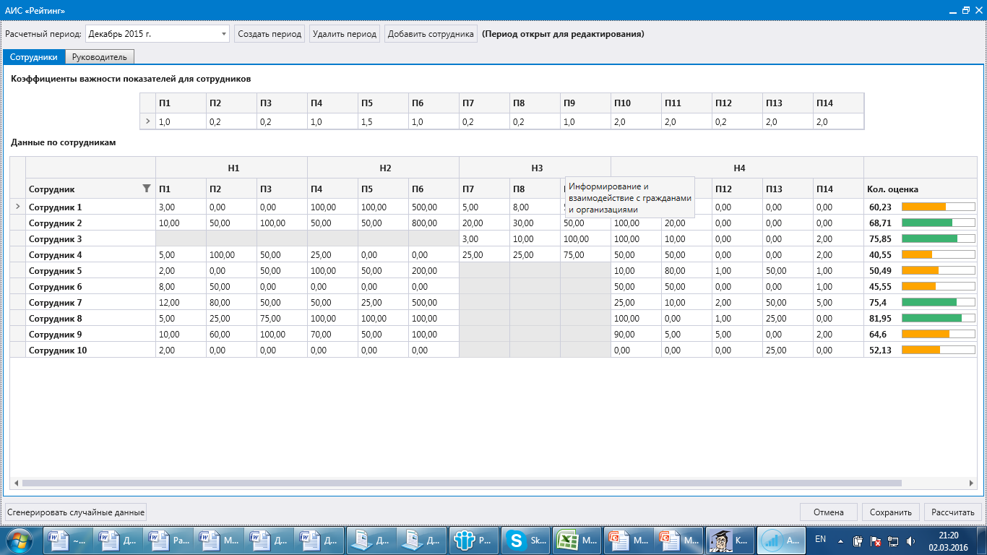
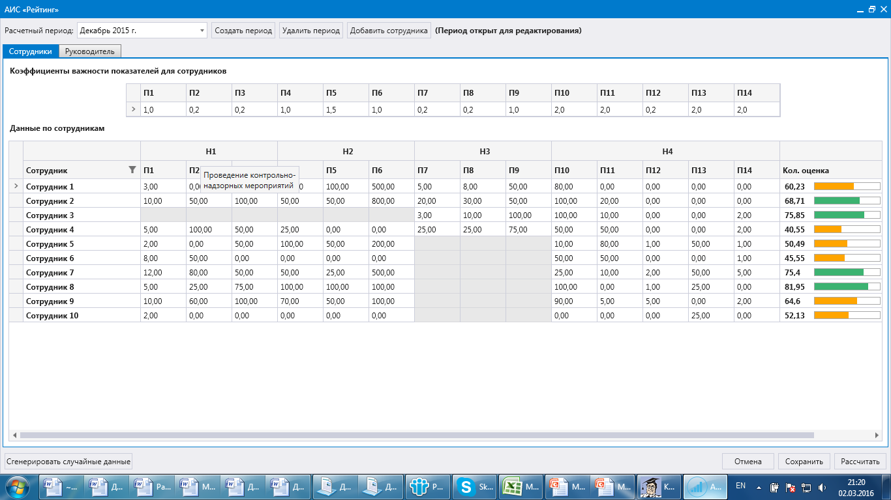
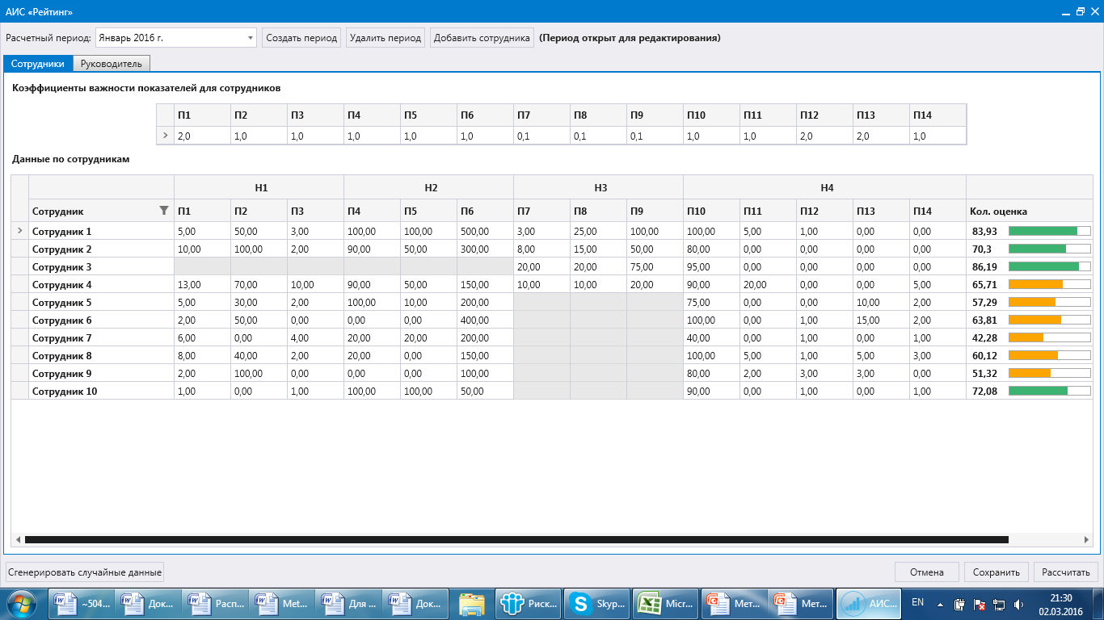
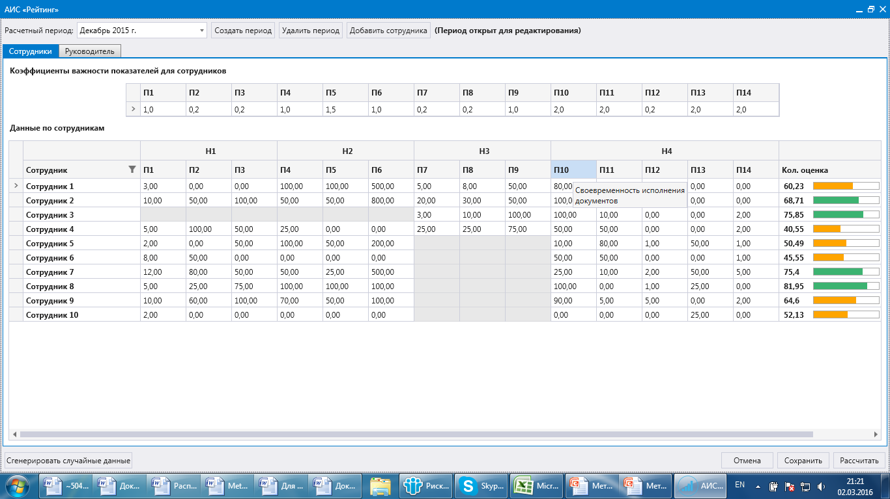
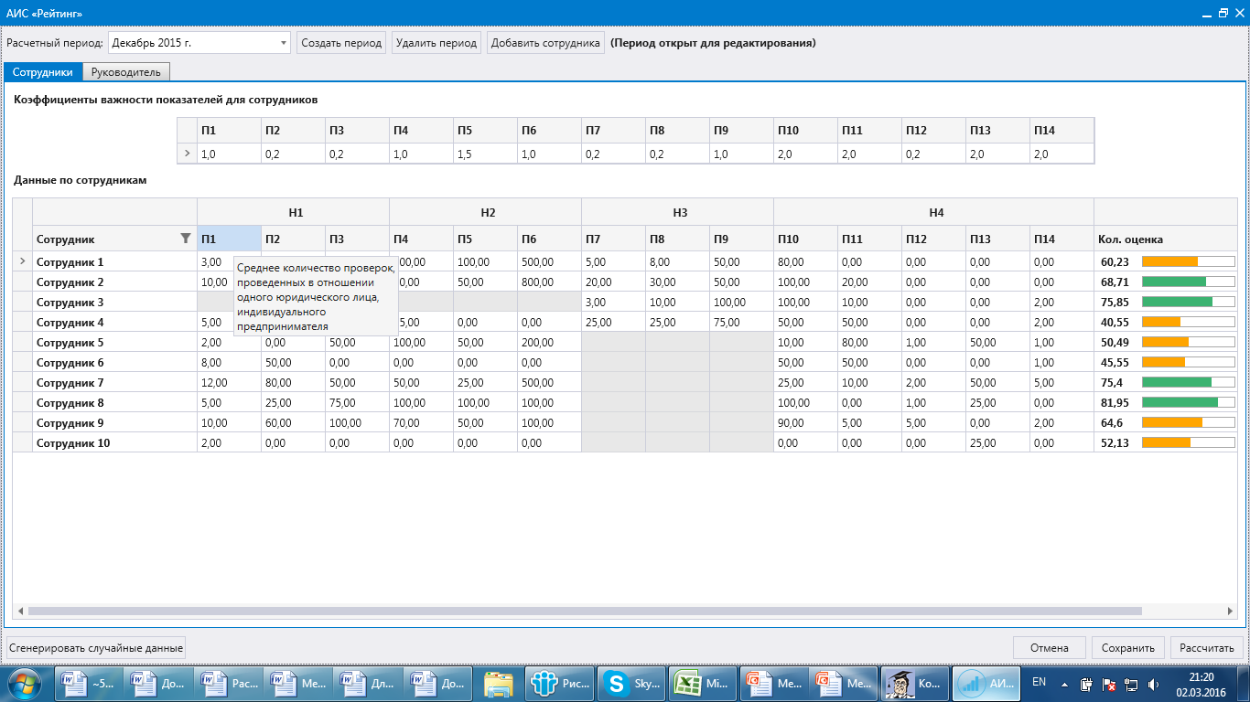
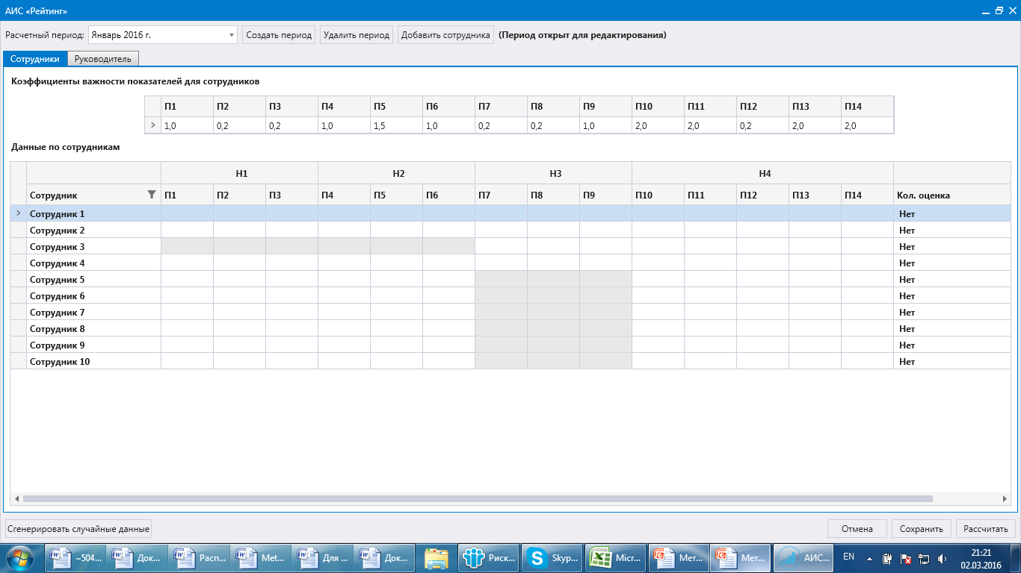
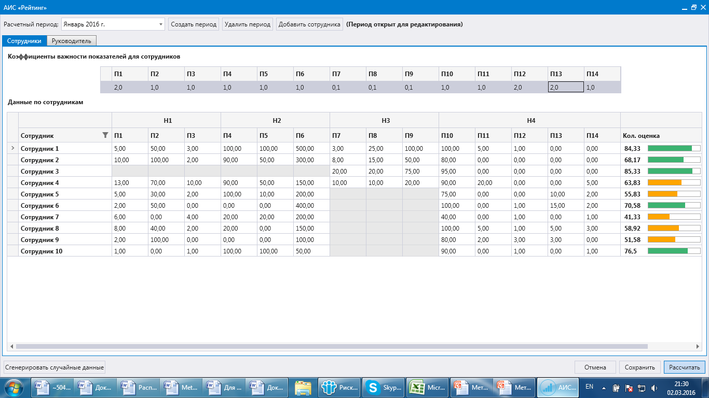
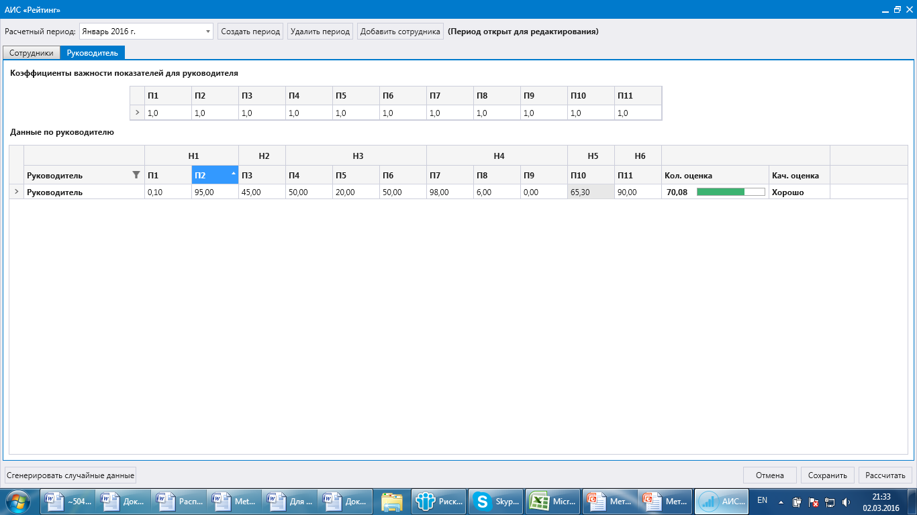
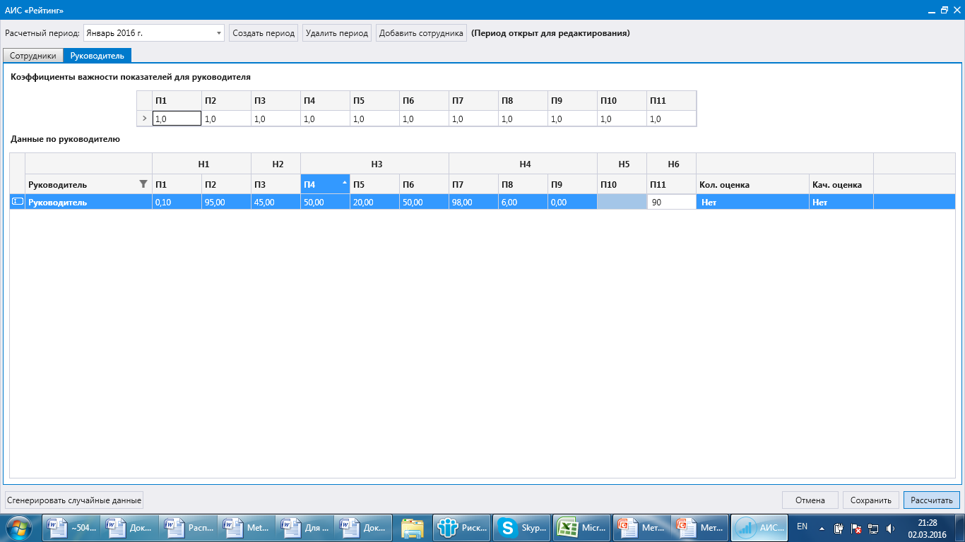
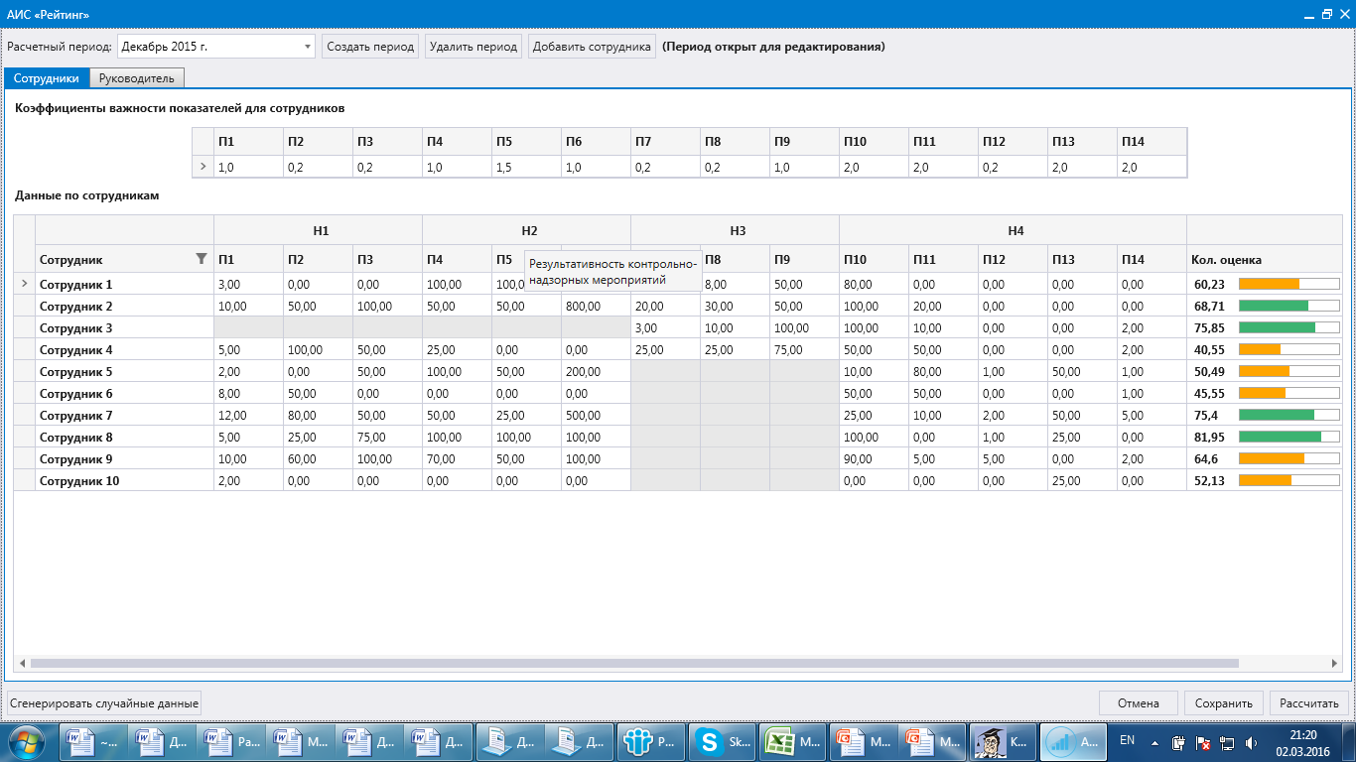
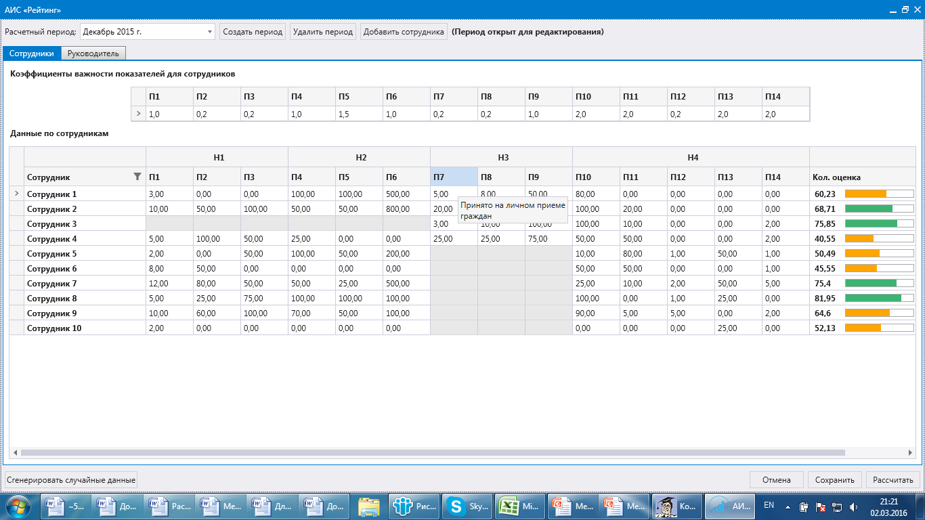
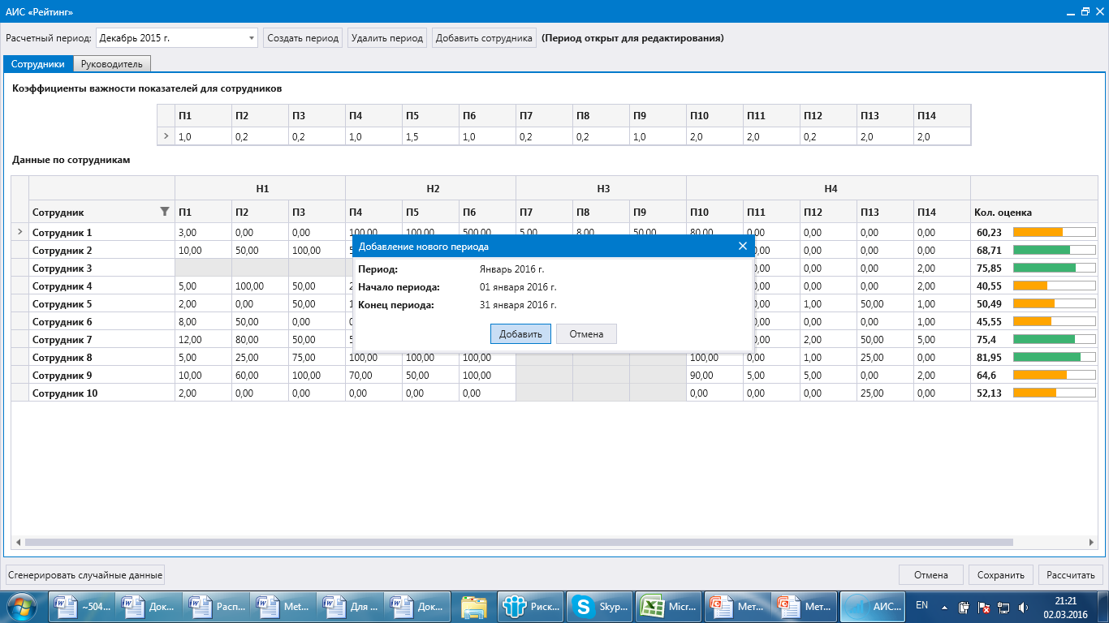
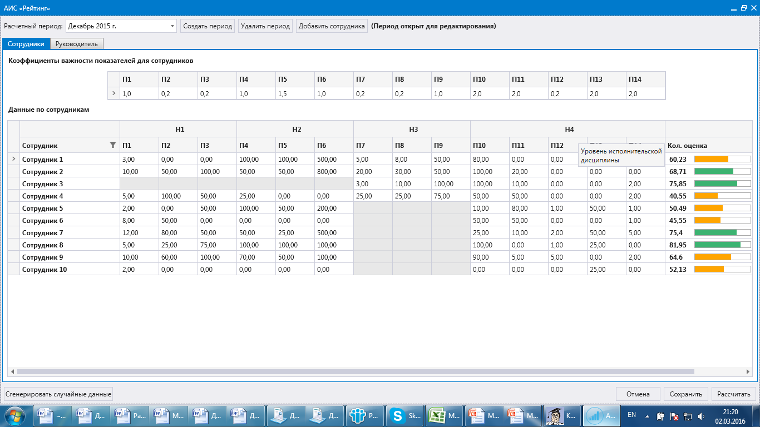
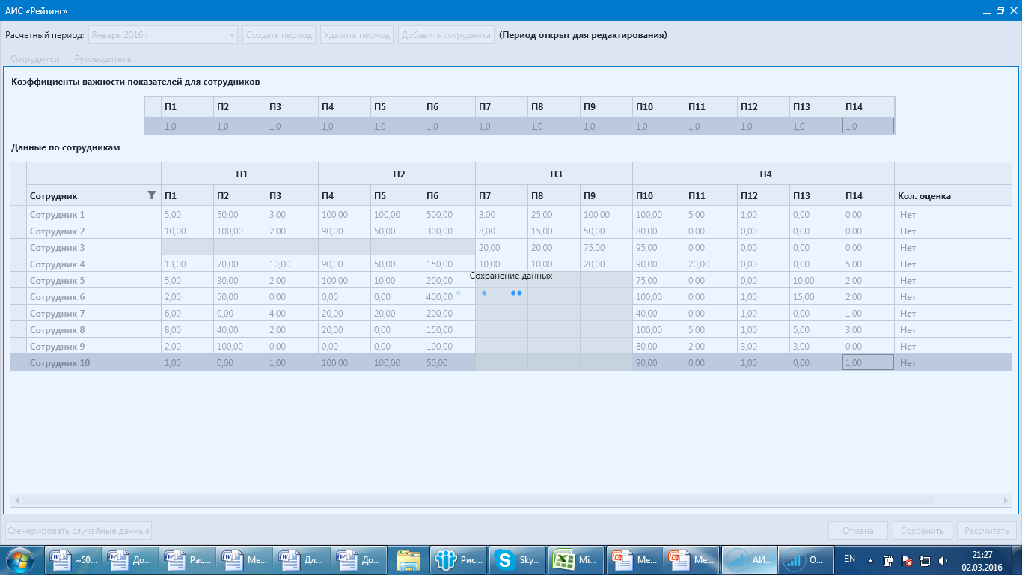
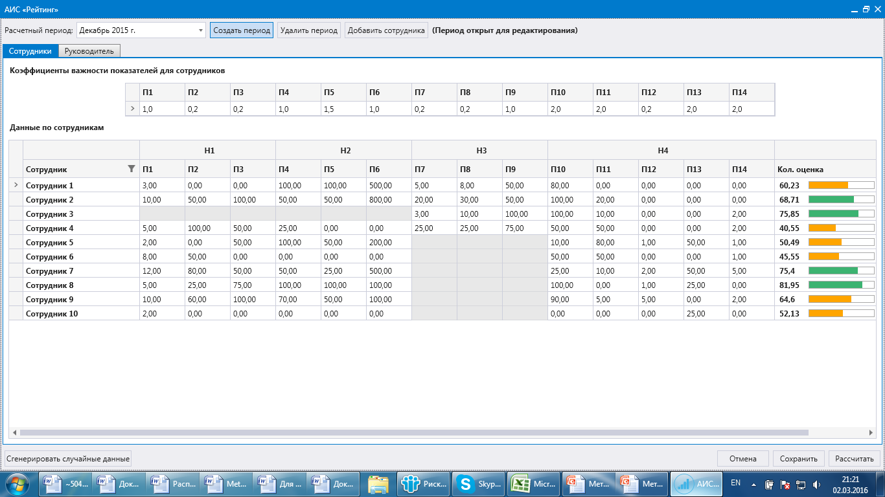
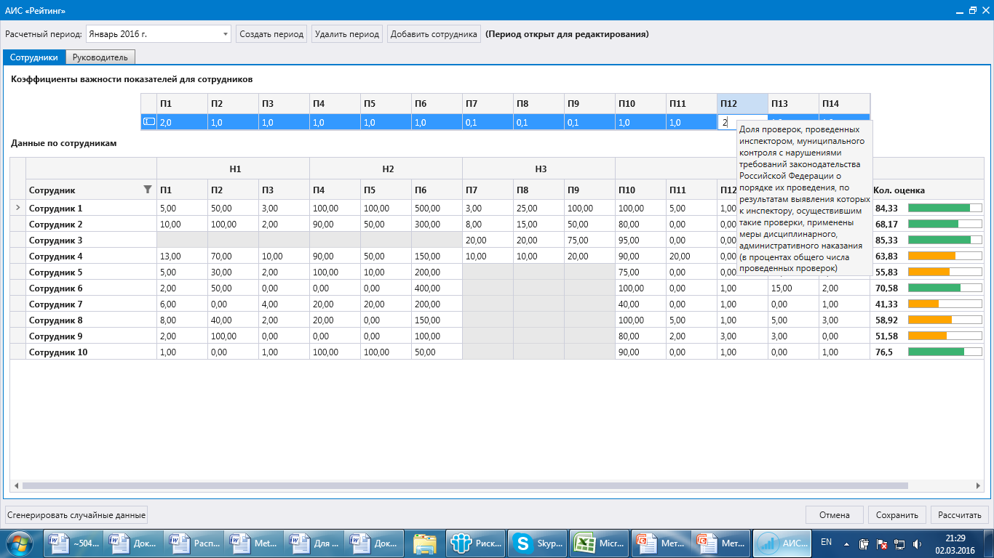
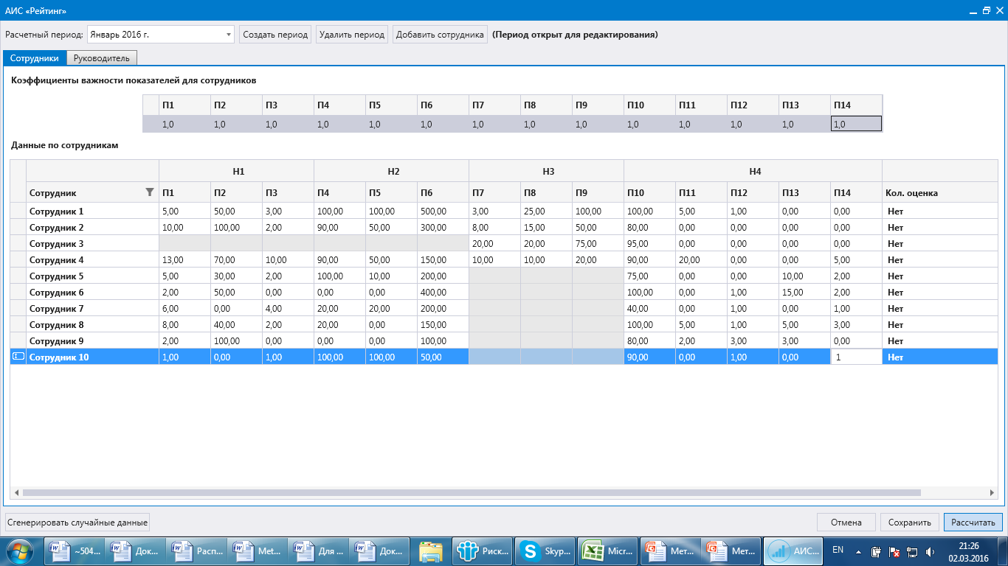
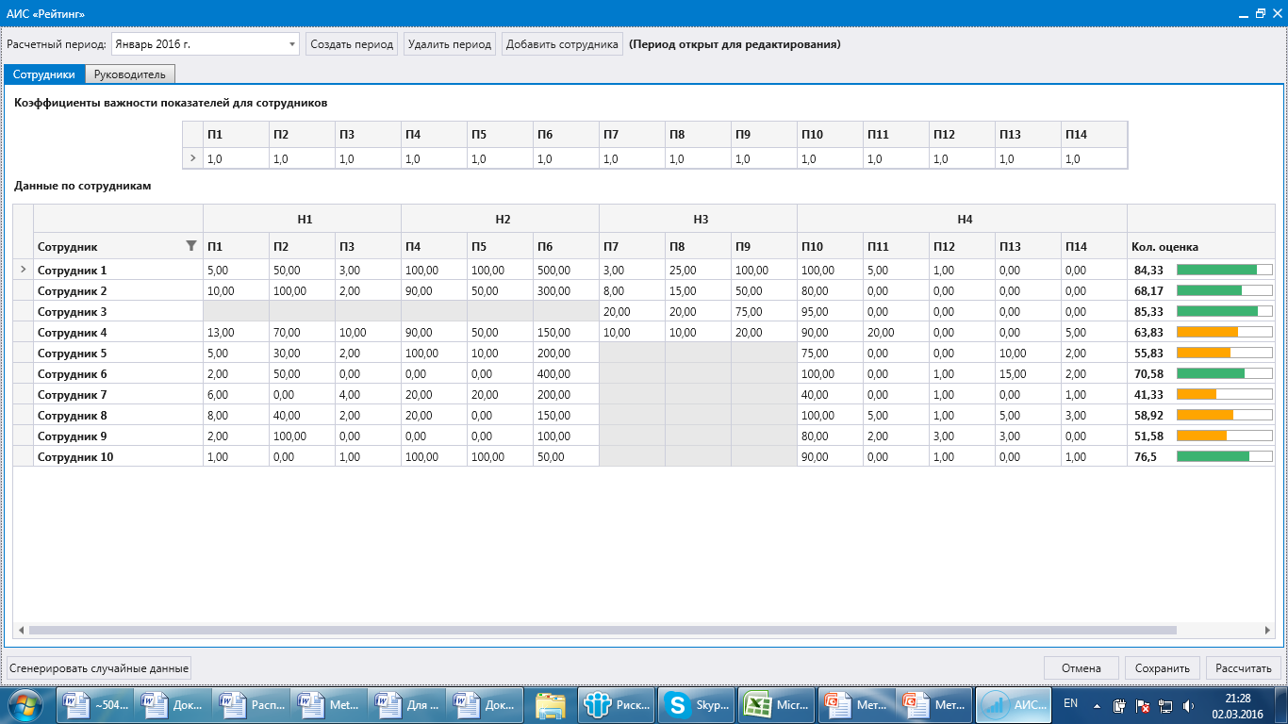
Определение итоговой оценки. Пример.

Slide 15
Определение итоговой оценки
Суммирование балльных оценок
Cумма балльных оценок
Определение максимально возможной итоговой оценки в баллах
Fmax = 4 х N,
где 4 балла – максимально возможная оценка по каждому показателю,
N – количество показателей
Определение итоговой оценки (процент достижения от максимально возможной итоговой оценки)
ИО = сумма балльных оценок / Fmax
В случае, если по направлению оценивания используется более 3 показателей, оценка эффективности и результативности проводится по каждому из направлений оценивания
определяется на уровне органа государственного контроля (надзора)
Допускается использование коэффициентов важности для направлений оценивания и
показателей

Slide 16
Определение оценки по направлению оценивания. Пример.
Оцениваемые показатели
Фактические значения показателей
Процедура оценки
Результат оценки
Своевременность исполнения документов
95%
«лучше» среднего показателя по территориальному органу (80%), но «хуже» предельного значения менее чем на 10%
3 балла
Доля повторных обращений граждан по причине отсутствия ответа в установленный срок в общем объеме обоснованных обращений
0%
соответствует нормативному (целевому) значению показателя (0%)
4 балла
Доля проверок, проведенных инспектором с нарушениями требования законодательства Российской Федерации
15%
не соответствует предельному значению (0%) более чем на 10% и «хуже» среднего показателя по территориальному органу (5%)
1 балл
Оценка по направлению
«Исполнительская дисциплина»
4 (балла) х 3 (показателя) = 12
8/12 х 100% = 67%
Максимально возможная оценка (эталон)
67 % от максимально возможной оценки (эталона)

Slide 17
Определение итоговой оценки. Пример.
Оцениваемое направление
Оцениваемый показатель
Результат оценки
Проведение контрольно-надзорных мероприятий
Среднее количество проверок, проведенных в отношении одного юридического лица, индивидуального предпринимателя
1 балл
Результативность контрольно-надзорных мероприятий
Доля проверок, по итогам которых по фактам выявленных нарушений наложены административные наказания
3 балла
Исполнительская дисциплина
Своевременность исполнения документов
2 балла
Доля повторных обращений граждан по причине отсутствия ответа в установленный срок в общем объеме обоснованных обращений
3 балла
Доля проверок, проведенных инспектором с нарушениями требования законодательства Российской Федерации
4 балла
сумма по всем направлениям
65,0%
(от максимально возможной оценки 20 баллов)
Общая оценка
1+3+2+3+4 = 13 баллов

Slide 18
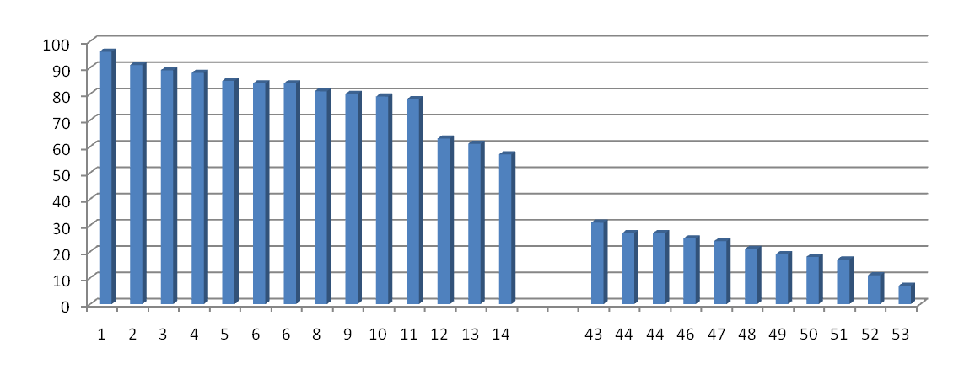
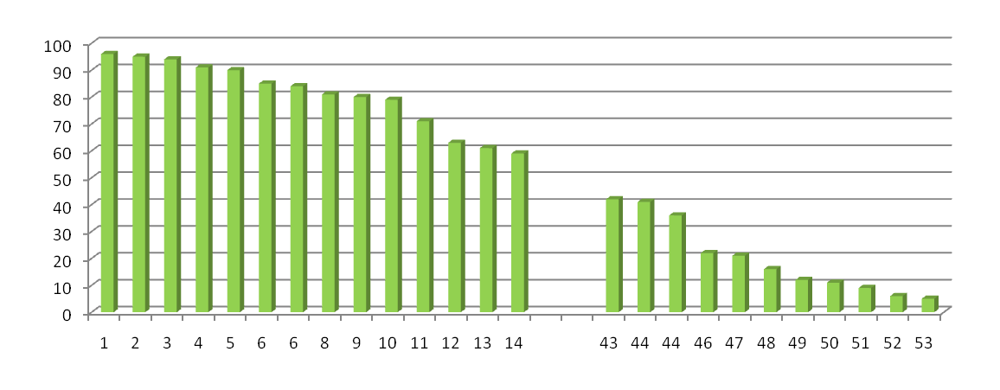
Формирование рейтинга
Наибольшая
итоговая оценка
Наименьшая
итоговая оценка
Последнее место
в рейтинге
Первое место
в рейтинге
…
…
Место в рейтинге выше,
чем в прошлом периоде?
повышающий коэффициент
места в рейтинге
Место в рейтинге ниже,
чем в прошлом периоде?
понижающий коэффициент
места в рейтинге
Наибольшая
итоговая оценка с учетом поправочного коэффициента
Наименьшая
итоговая оценка с учетом поправочного коэффициента
Последнее место
в рейтинге
Первое место
в рейтинге
…
…

Slide 19


Ожидаемый эффект
Задача
Эффект
Из разрозненной деятельности территориальных органов создать эффективную команду, ориентированную на результат
и достижение целей, поставленных перед органом государственного контроля (надзора)
повышение производительности труда
повышение качества исполнения функций
снижение затрат
адекватность и справедливость принимаемых решений
повышение уровня исполнительской дисциплины

Slide 20
Определение размера материального стимулирования
Итоговая оценка (ИО)
Оклад (O)
Коэффициент для группы должностей (К_{Д})
Сумма премии с учетом итоговой оценки и уровня замещаемой должности (П_{д})
Корректирующий коэффициент (К_{корр})
Итоговая сумма премиальной выплаты (П_{итог})
сотрудник 1
ИО₁
O₁
К_{Д1}
П_{1Д}
К_{корр}
П_{1итог}
сотрудник 2
ИО₂
O₂
К_{Д2}
П_{2Д}
К_{корр}
П_{2итог}
сотрудник 3
ИО₃
O₃
К_{Д3}
П_{3Д}
К_{корр}
П_{3итог}
…
…
…
…
…
…
…
сотрудник k
ИО_{k}
O_{k}
К_{Дk}
П_{kД}
К_{корр}
П_{kитог}

Slide 21
Определение размера материального стимулирования. Пример.
Итоговая оценка
Оклад
(тыс. руб.)
Коэффициент для группы должностей (К_{Д})
Сумма премии с учетом итоговой оценки и уровня замещаемой должности
(тыс. руб.)
Корректирующий коэффициент
Итоговая сумма премиальной выплаты
(тыс. руб.)
Иванов С.М.
88%
80
1,7
119,68
0,28
33,43
Макаров А.И.
56%
70
1,2
47,04
0,28
13,14
Петров Б.Д.
69%
70
1,2
57,96
0,28
16,19
Лукьянов П.М.
76%
50
0,8
30,4
0,28
8,49
Леонтьев Е.В.
51%
45
0,8
18,36
0,28
5,13
Терехов Д.М.
32%
45
0,8
11,52
0,28
3,22
Николаев О.А.
79%
45
0,8
28,44
0,28
7,95
Смирнов К.С.
82%
30
0,8
19,68
0,28
5,50
Шолохов В.П.
27%
30
0,8
6,48
0,28
1,81
Павлов К.М.
92%
25
0,8
18,4
0,28
5,14

Slide 22

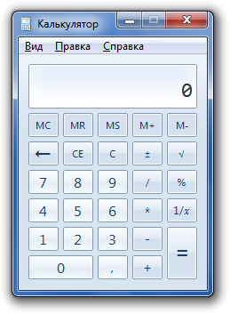
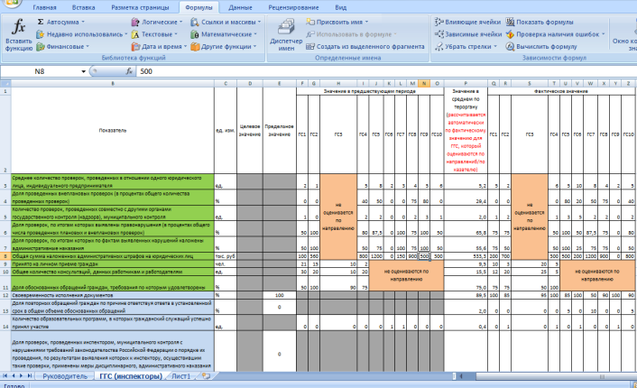

Внедрение системы оценки на практике
…
…

Slide 23
Спасибо за внимание!

